Slide 1
Segment Anything Model 3
Notes:
¿Cómo se puede encontrar, segmentar y rastrear de forma fiable cada instancia de cualquier concepto a lo largo de grandes colecciones de imágenes y videos usando solo prompts simples?

Slide 2
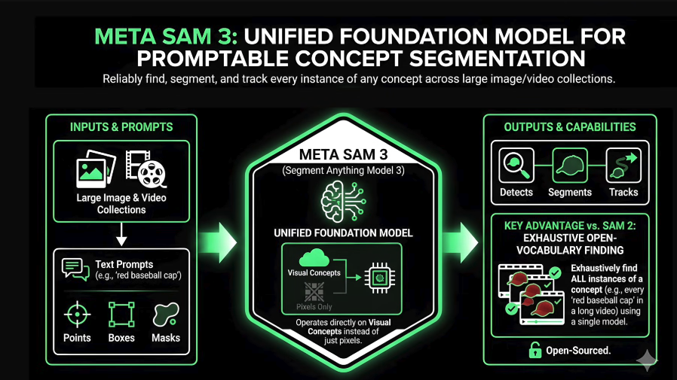
Notes:
El equipo de Meta AI acaba de lanzar Meta Segment Anything Model 3, o SAM 3, un modelo fundacional unificado y de código abierto para segmentación por conceptos (Promptable Concept Segmentation, PCS) en imágenes y videos, que opera directamente sobre conceptos visuales y no solo sobre píxeles.
El modelo detecta, segmenta y rastrea objetos a partir de prompts de texto y prompts visuales como puntos, cajas y máscaras. En comparación con SAM 2, SAM 3 puede encontrar de forma exhaustiva todas las instancias de un concepto.
por ejemplo, todas las gorras rojas en un video largo, utilizando un solo modelo

Slide 3
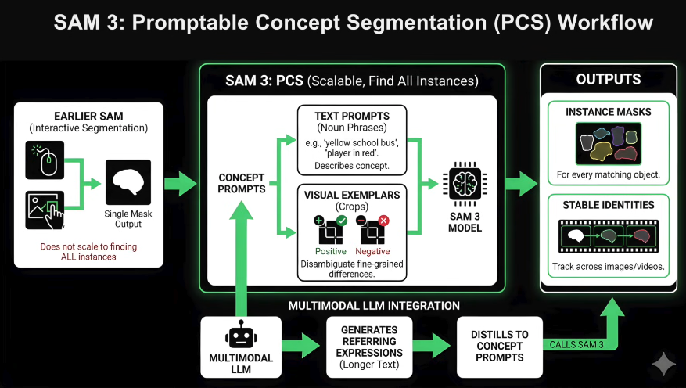
Notes:
Los modelos SAM anteriores estaban orientados principalmente a la segmentación interactiva: el usuario hacía clic o dibujaba una caja y el modelo producía una sola máscara.
Ese flujo de trabajo no escalaba cuando un sistema debía encontrar todas las instancias de un concepto en grandes colecciones de imágenes o videos.
SAM 3 formaliza esto como Promptable Concept Segmentation (PCS), que toma prompts de concepto y devuelve máscaras de instancia e identidades estables para cada objeto coincidente en imágenes y videos.
Los prompts de concepto combinan frases nominales cortas con ejemplares visuales.
El modelo admite descripciones como “autobús escolar amarillo” o “jugador de rojo”, y también puede usar recortes de imagen como ejemplos positivos o negativos.
El texto describe el concepto y los ejemplares visuales ayudan a desambiguar diferencias finas.
SAM 3 también puede usarse como herramienta visual dentro de modelos multimodales de lenguaje (MLLM), que generan expresiones más largas y luego llaman a SAM 3 con prompts de concepto destilados.

Slide 4
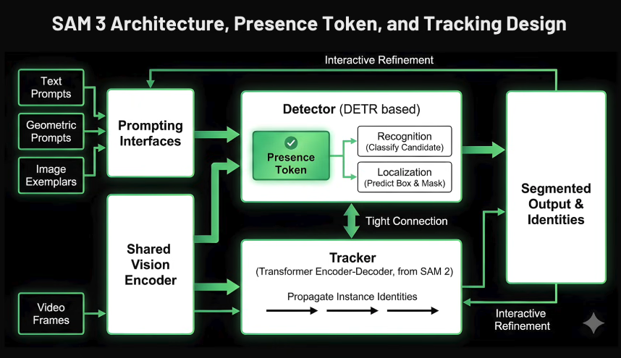
Notes:
El modelo SAM 3 tiene 848 millones de parámetros y está compuesto por un detector y un rastreador (tracker) que comparten un mismo codificador visual.
El detector se basa en una arquitectura tipo DETR, condicionada por tres entradas: prompts de texto, prompts geométricos y ejemplares de imagen.
Esto separa la representación visual de las interfaces de prompting, permitiendo que un mismo backbone sirva para muchas tareas de segmentación.
Un cambio clave en SAM 3 es el presence token (token de presencia).
Este componente predice si cada caja o máscara candidata realmente corresponde al concepto solicitado.
Es especialmente importante cuando los prompts describen entidades relacionadas, como “jugador de blanco” y “jugador de rojo”.
El presence token reduce la confusión entre estos prompts y mejora la precisión en vocabulario abierto.
La reconocibilidad (qué es) se desacopla de la localización (dónde está).
Para video, SAM 3 reutiliza el transformer encoder–decoder del tracker de SAM 2, pero ahora estrechamente conectado al nuevo detector.
El tracker propaga las identidades de las instancias a lo largo de los fotogramas y admite refinamiento interactivo.
El diseño desacoplado de detector y tracker minimiza la interferencia entre tareas, escala mejor con más datos y conceptos, y aun así conserva una interfaz interactiva similar a los modelos SAM anteriores para refinamiento por puntos o clics.

Slide 5
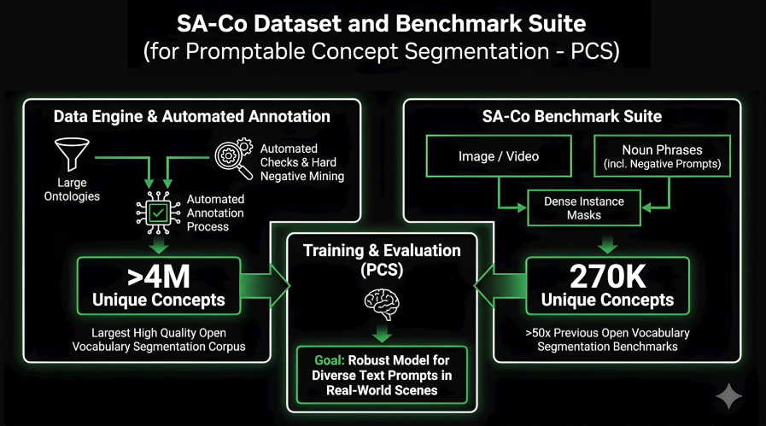
Notes:
Para entrenar y evaluar PCS, Meta introduce la familia de datasets Segment Anything with Concepts (SA-Co).
El benchmark SA-Co contiene 270 000 conceptos únicos, más de 50 veces los de benchmarks previos de segmentación de vocabulario abierto.
Cada imagen o video está emparejado con frases nominales y máscaras densas de instancia para todos los objetos que coinciden con cada frase, incluyendo prompts negativos donde no debe coincidir ningún objeto.
El motor de datos asociado ha anotado automáticamente más de 4 millones de conceptos únicos, convirtiéndolo en el mayor corpus de segmentación open-vocabulary de alta calidad.
El motor combina ontologías de gran escala con verificaciones automáticas y soporta hard negative mining, es decir, frases visualmente similares pero semánticamente distintas.
Esta escala es esencial para entrenar un modelo que responda de forma robusta a prompts de texto diversos en escenas del mundo real.

Slide 6
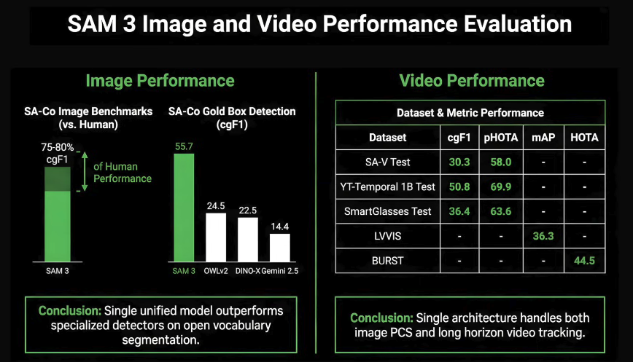
Notes:
En los benchmarks de imágenes de SA-Co, SAM 3 alcanza entre 75 % y 80 % del desempeño humano, medido con cgF1 (classification-gated F1).
Sistemas competidores como OWLv2, DINO-X y Gemini 2.5 quedan muy por detrás
Por ejemplo, en SA-Co Gold (detección por cajas), SAM 3 reporta cgF1 = 55.7, mientras que OWLv2 alcanza 24.5, DINO-X 22.5 y Gemini 2.5 14.4.
Esto demuestra que un solo modelo unificado puede superar a detectores especializados en segmentación de vocabulario abierto.
En video, SAM 3 se evalúa en SA-V-TEST, YT-Temporal 1B Test, SmartGlasses Test, LVIS y BURST.
En SAV-test alcanza cgF1 = 30.3 y pHOTA/POA = 58.0.
En YT-Temporal-1B llega a cgF1 = 50.8 y pHOTA = 69.9.
En SmartGlasses obtiene cgF1 = 36.4 y pHOTA = 63.6.
En LVIS y BURST, alcanza mAP = 36.3 y HOTA = 44.5 respectivamente.
Estos resultados confirman que una sola arquitectura puede manejar tanto PCS en imágenes como seguimiento de video de largo horizonte.

Slide 7
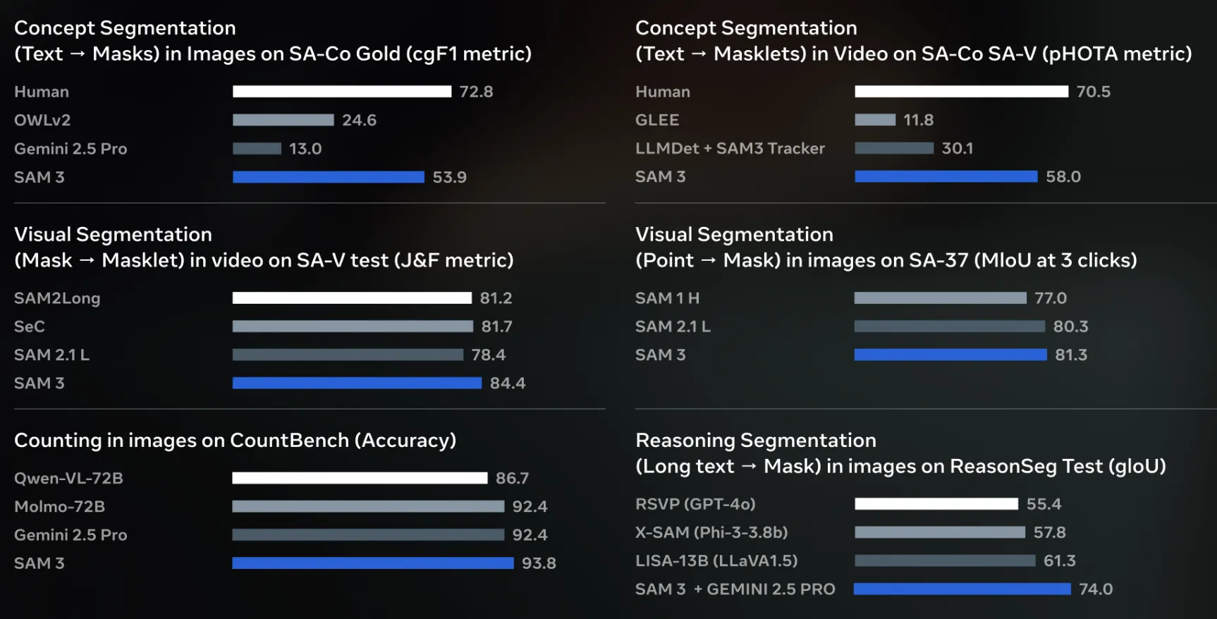
Notes:
1️⃣ Concept Segmentation en imágenes (SA-Co Gold – cgF1)
Texto → Máscaras
Evalúa si el modelo puede, a partir de una frase como “gorra roja”, encontrar todas las instancias correctas en una imagen.
Mide reconocimiento + localización (cgF1).
➡ Es la prueba principal de comprensión semántica visual.
2️⃣ Concept Segmentation en video (SA-V – pHOTA)
Texto → Masklets (objetos rastreados en el tiempo)
Mide si el modelo puede detectar y seguir un concepto a lo largo del video, manteniendo la identidad del objeto.
➡ Evalúa comprensión de conceptos + tracking temporal.
3️⃣ Visual Segmentation en video (SA-V – J&F)
Máscara → Masklet
Aquí no hay texto.
El modelo recibe una máscara inicial y debe propagarla correctamente a lo largo del video.
➡ Mide calidad de seguimiento visual puro.
4️⃣ Visual Segmentation en imágenes (SA-37 – mIoU)
Punto → Máscara
Simula el uso interactivo: el usuario hace clics y el modelo debe producir una máscara precisa.
➡ Mide qué tan bien responde a inputs geométricos.
5️⃣ Conteo de objetos (CountBench – Accuracy)
Imagen → Número de objetos
Evalúa si el modelo puede contar cuántos objetos de un tipo hay, por ejemplo cuántas personas o autos.
➡ Mide comprensión estructural de la escena, no solo segmentación.
6️⃣ Reasoning Segmentation (ReasonSeg – gIoU)
Texto largo → Máscara
Ejemplo: “la persona que está sosteniendo un teléfono frente a la laptop”.
Aquí el modelo debe razonar para identificar el objeto correcto antes de segmentarlo.
➡ Mide visión + lenguaje + razonamiento.

Slide 9
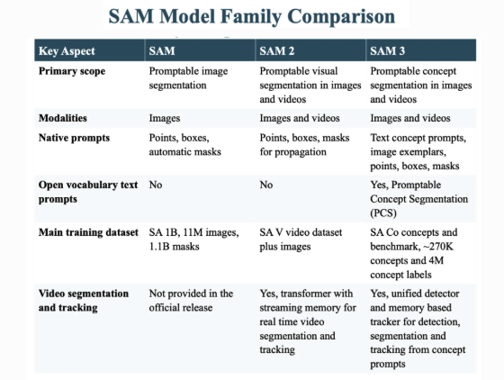
Notes:
1️⃣ Alcance principal
SAM se centra en segmentar una imagen a partir de indicaciones.
SAM 2 amplía esto a segmentación visual en imágenes y videos.
SAM 3 da un salto conceptual al permitir segmentar conceptos completos en imágenes y videos.
2️⃣ Tipos de datos soportados
SAM trabaja solo con imágenes.
SAM 2 y SAM 3 trabajan con imágenes y videos, permitiendo análisis temporal.
3️⃣ Tipo de prompts nativos
SAM usa puntos, cajas y máscaras automáticas.
SAM 2 añade máscaras para propagación en video.
SAM 3 integra prompts de texto por concepto, ejemplares visuales y también puntos, cajas y máscaras.
4️⃣ Comprensión de lenguaje abierto
SAM y SAM 2 no entienden texto de conceptos (no hay vocabulario abierto).
SAM 3 sí, gracias a la Promptable Concept Segmentation (PCS).
5️⃣ Capacidad de “buscar conceptos”
SAM y SAM 2 solo segmentan lo que el usuario señala.
SAM 3 puede encontrar todas las instancias de un concepto (por ejemplo, “todas las mochilas rojas”).
6️⃣ Conjuntos de datos de entrenamiento
SAM fue entrenado con SA-1B (11 millones de imágenes).
SAM 2 usó SA-V (videos) más imágenes.
SAM 3 usa SA-Co, con ~270 000 conceptos y más de 4 millones de etiquetas de conceptos.
7️⃣ Segmentación y seguimiento en video
SAM no incluía video en su versión oficial.
SAM 2 introduce tracking en tiempo real con memoria.
SAM 3 combina un detector de conceptos con un tracker con memoria, lo que permite rastrear conceptos completos en video.
8️⃣ Tipo de arquitectura
SAM es principalmente un segmentador interactivo.
SAM 2 es un segmentador + tracker visual.
SAM 3 es un sistema unificado de detección, segmentación y tracking por conceptos.
9️⃣ Escalabilidad semántica
SAM y SAM 2 no pueden generalizar a nuevos conceptos por texto.
SAM 3 sí, porque entiende lenguaje y ejemplos visuales.
🔟 Uso real en IA multimodal
SAM 3 puede funcionar como un “sensor visual” para modelos de lenguaje, permitiendo que un LLM diga: “encuentra todos los cascos amarillos en este video” y SAM 3 los identifique y siga automáticamente.

Slide 10
cat
{body part}cat head
black cat
striped cat
kitten
domestic cat
{colors}black cat
sleeping cat
tabby kitten

Slide 11
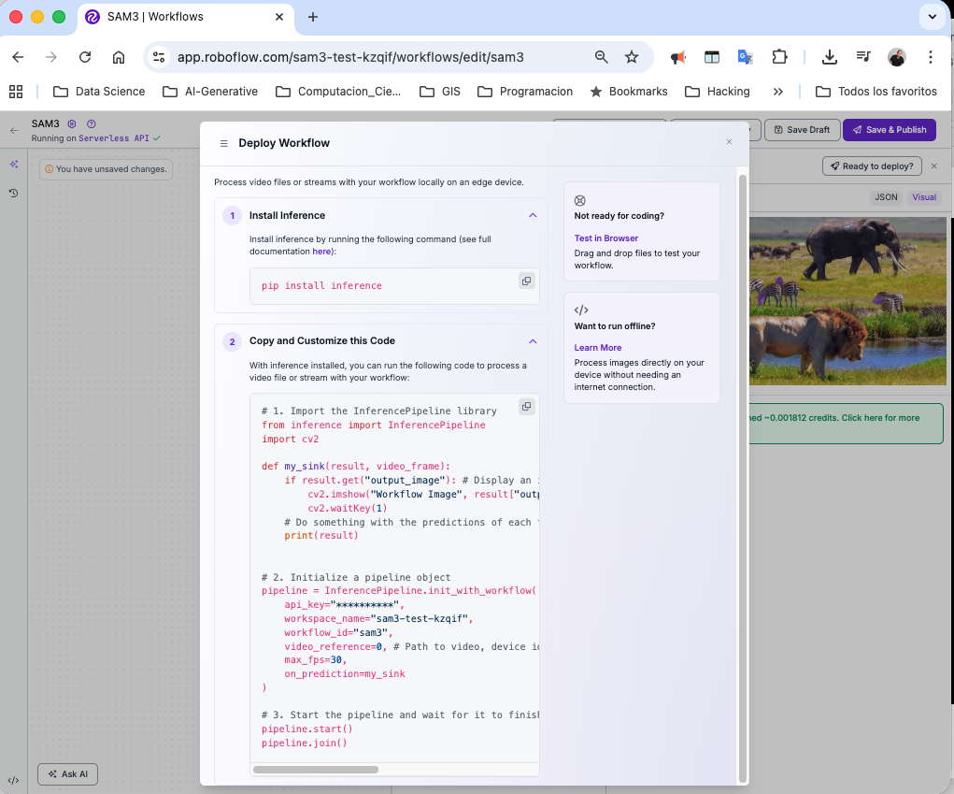

Slide 13
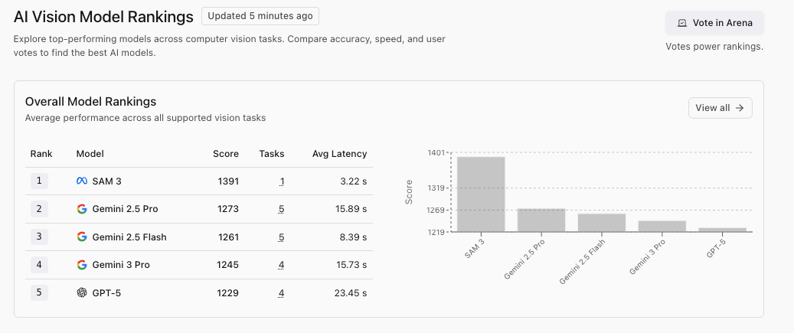
https://playground.roboflow.com/ranking

Slide 14
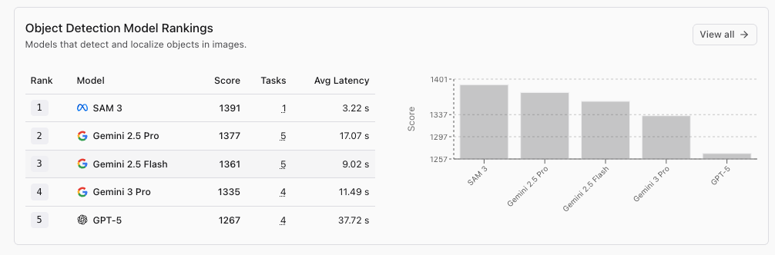
https://playground.roboflow.com/ranking

Slide 15

Notes:
El video comienza mostrando una escena visual —una imagen o una secuencia de video— acompañada por una indicación conceptual, como una frase (“pinguin”) o un ejemplo visual. Ambos ingresan al Perception Encoder, que transforma la imagen y el texto en representaciones alineadas. Estas representaciones pasan al Detector, donde un Fusion Encoder combina la información visual con los tokens mediante atención cruzada.
Luego, un decoder tipo DETR genera múltiples consultas de objetos que proponen regiones candidatas en la imagen.
Un token de presencia evalúa si el concepto solicitado existe en la escena, separando la tarea de reconocimiento global de la localización espacial. Las regiones validadas se convierten en máscaras de objetos.
Cuando el sistema procesa video, estas máscaras iniciales se envían al Tracker, que, apoyado por una memoria temporal, propaga las identidades y formas de los objetos a lo largo de los fotogramas.
En cada nuevo cuadro, el tracker combina predicciones previas con nuevas detecciones para mantener consistencia. El resultado final es una segmentación continua y coherente de todos los objetos que corresponden al concepto indicado a lo largo del tiempo.

Slide 16
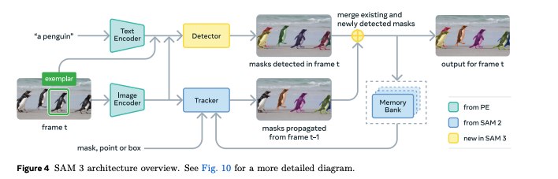
Notes:
1, Arquitectura de SAM-3 (Segment Anything with Concepts)
SAM-3 es un sistema unificado de detección, segmentación y seguimiento (tracking) de objetos en imágenes y video, condicionado por conceptos visuales definidos mediante:
texto (“a penguin”)
ejemplos visuales (cajas positivas o negativas)
o una combinación de ambos
Su arquitectura se basa en dos motores especializados que comparten un backbone:
un Detector de conceptos
un Tracker con memoria temporal
Ambos se alimentan de un Perception Encoder (PE) multimodal alineado visión-lenguaje
2, Detector de Conceptos (lado izquierdo de la figura)
El detector sigue la arquitectura DETR condicionada por texto y ejemplos.
Flujo:
a) Tokens de prompt
Se forman a partir de:
texto (“a penguin”)
ejemplos visuales (cajas + etiqueta positiva/negativa)
Estos se llaman prompt tokens
b) Fusión visión-lenguaje
El Fusion Encoder toma:
embeddings visuales de la imagen
y los condiciona mediante cross-attention hacia los tokens de prompt
Esto responde a la pregunta:
“¿Dónde en la imagen aparece el concepto que describe este prompt?”
c) DETR Decoder
Un conjunto de object queries aprendidas:
atiende a los embeddings condicionados
cada query propone un objeto candidato
Cada query produce:
una probabilidad binaria: “¿es el concepto?”
una caja delimitadora
una máscara (MaskFormer)
Además hay una cabeza semántica por píxel que marca qué píxeles pertenecen al concepto .
d) Presence Token (muy importante)
SAM-3 separa:
“¿el concepto existe?”
de “¿dónde está?”
Un presence token global predice
p(concepto presente en la imagen)
Cada objeto predice:
p({este objeto es el concepto} | {concepto presente})
El score final es el producto de ambos .
Esto evita falsos positivos cuando el concepto no está en la imagen.
3. Tracker con Memoria (lado inferior de la figura)
El tracker es una extensión directa de SAM-2 Video, pero condicionado por conceptos.
Cada objeto detectado genera un masklet:
una máscara + identidad persistente en el tiempo.
4. Fusión final (lado derecho de la figura)
En cada frame:
el Detector produce:
nuevas instancias que coinciden con el concepto
el Tracker produce:
instancias existentes propagadas
Ambas se fusionan y pasan por reglas de consistencia temporal para generar:
Las máscaras finales con identidad por frame
Conclusión
La Figura 4 representa un sistema neuro-simbólico de percepción:
El texto define una hipótesis semántica
El detector la prueba en cada frame
El tracker mantiene la identidad física
La memoria mantiene la coherencia temporal
Esto convierte a SAM-3 en el primer modelo que detecta, segmenta y rastrea conceptos abiertos en video en tiempo casi real.

Slide 17
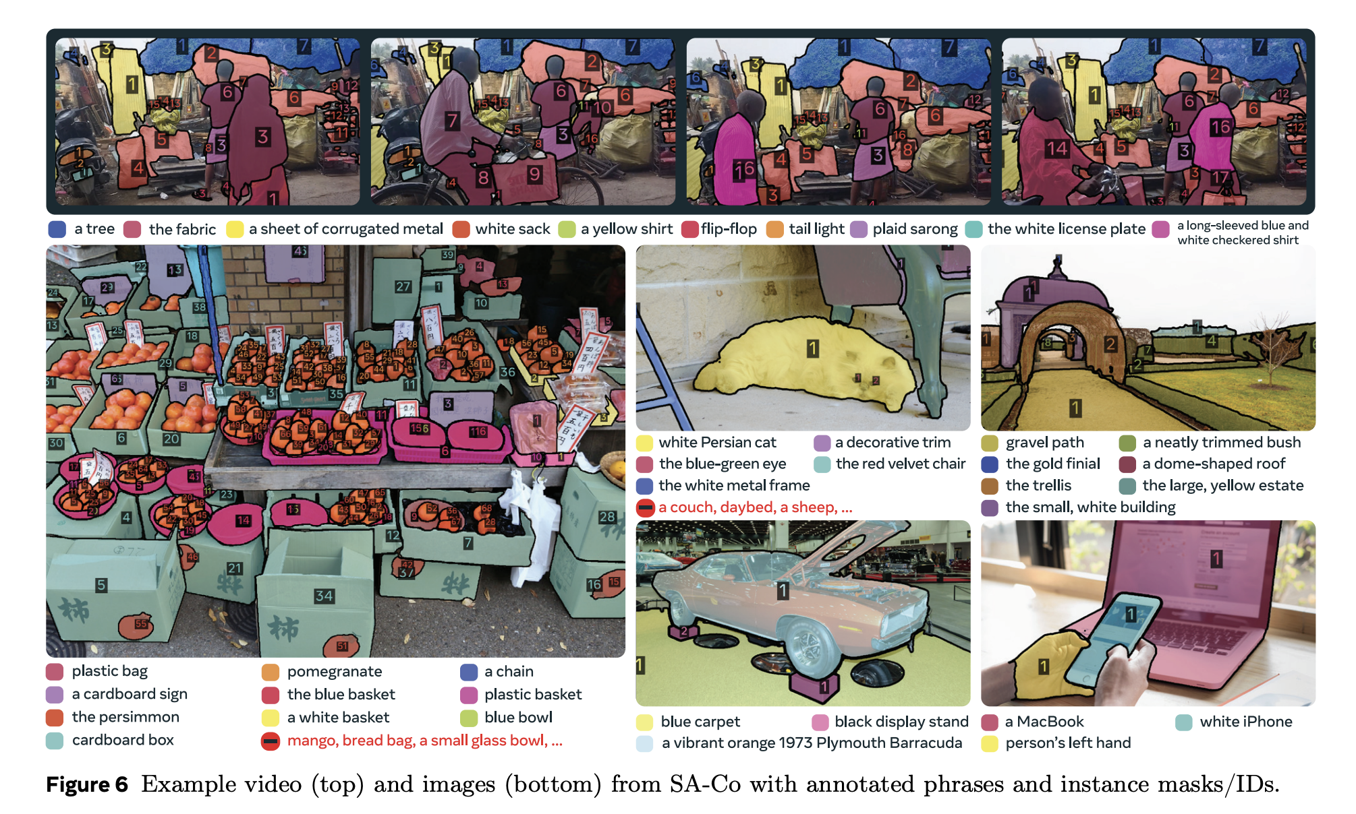
Notes:
La parte superior muestra video y la inferior imágenes reales del mundo (calles, mercados, gatos, autos, paisajes).
Sobre cada escena, SAM 3 y el sistema de anotación no marcan solo objetos, sino conceptos completos, como “una camiseta amarilla”, “una bolsa blanca”, “un gato persa blanco”, “un sendero de grava”, etc.
Cada color representa un concepto distinto y cada número dentro del color es una instancia diferente de ese mismo concepto.
Por ejemplo, si el concepto es “camiseta amarilla”, todas las camisetas amarillas aparecen con el mismo color, pero con números distintos porque son personas diferentes.
Esto ilustra la idea central de SAM 3:
No solo segmenta objetos individuales, sino que puede encontrar y seguir TODAS las instancias de un concepto visual en imágenes y videos.

